Slide 1
Les outils WBS et RBS
Réaliser par :
……………………
……………………
……………………

Slide 2
PLAN
Introduction
WBS (Work Breakdown Structure)
RBS (Ressource Breakdown Structure)
La liaison entre le WBS et le RBS
Conclusion

Slide 3
Introduction
Avec la tendance D’accroissement des projets et leur complexité dans la réalisation, des outils s’avèrent nécessaire pour leur réalisation. Une fois les objectifs fixés d’un projet, méthodologie de travail doit être établie selon un planning de travail. D’ou la nécessité d’utilisation d’un ou plusieurs outils, nous permettent de décrire la méthodologie de travail, c’est dans cadre la qu’apparaisse les outils WBS et RBS.

Slide 4
WBS (Work Breakdwon Structure)
WBS ou OT (Organigramme des Taches) est un outil de gestion de projet qui utilise des diagrammes et des arborescences structurés pour designer graphiquement un projet.
La WBS a été initialement développé par U.S.A (l'établissement de la défense).
WBS Work Breakdown Structure du PMI
Le WBS Work Breakdown Structure défini et supporté par le PMI Project Management Institute est une méthode de découpage hiérarchique arborescente du projet en composants élémentaires.

Slide 5
L’apparition du WBS
Dès que le projet devient complexe, (problème technique à résoudre, multiplicité des responsabilités,...) il devient nécessaire d'utiliser une méthode pour définir le contenu du projet et les limites de prestation, de façon à mettre en évidence les relations existant entre ses différents éléments et à s'assurer de ne rien oublier. L'Organigramme des Tâches (OT) ou Work Breakdown Structure (WBS) est une méthode de décomposition structurée du projet en éléments

Slide 6
un arbre représentant la liste structurée de tous les travaux du projet. Les travaux sont à ce stade uniquement identifiés.

Slide 7
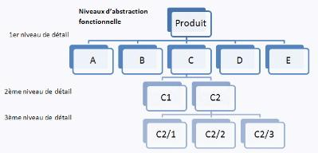
Un exemple de diagramme de WBS (pédagogique)

Slide 8
Critères
Le degré optimal de décomposition est atteint lorsque les trois critères clés sont remplis :
La possibilité de maîtriser la durée d'une activité .
La connaissance des ressources requises .
La possibilité de connaître le coût de l'activité .
_ La WBS doit être complète car elle conditionne l'élaboration du graphe PERT (1) et donc du budget. Elle doit être non ambiguë dans la définition des activités Elle doit définir des activités dont le résultat est mesurable, ces activités feront l'objet d'affectation de ressources.
(1) PERT : Program Evaluation and Review Technic

Slide 9
Objectif du WBS
Le WBS comme un outil de délégation a pour but
aider à organiser le projet.
établir la planification de référence et le budget prévisionnel.
Il permet de déléguer et de contractualiser la mission confiée à chaque acteur et de la valider avec sa hiérarchie.
identifier tous les éléments de travail faisant partie du projet

Slide 10
Construire un WBS
Il y a plusieurs façons de construire un WBS selon la manière de regrouper les travaux (regroupements par produits, types, phases, tâches, responsabilités, certitude, réutilisation).
Effectuer l’inventaire exhaustif des tâches à réaliser.
Identifier les lots de travaux .
Attribuer à chaque lot un responsable unique.
Définir de façon claire les niveaux de responsabilités et leurs limites.

Slide 11
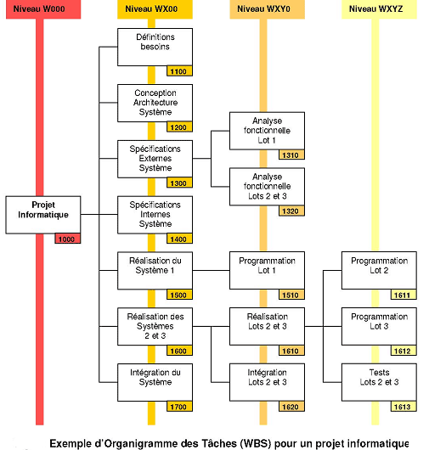

Slide 12
WBS Chart Pro
est un outil de gestion de projet qui utilise des diagrammes et des arborescences structurés pour designer graphiquement un projet. Etant en même temps un outil autonome , il peut collaborer avec Microsoft Project comme outil de planification. Avec ces multiples fonctionnalités, il plus qu’intéressant de découvrir ce logiciel

Slide 13
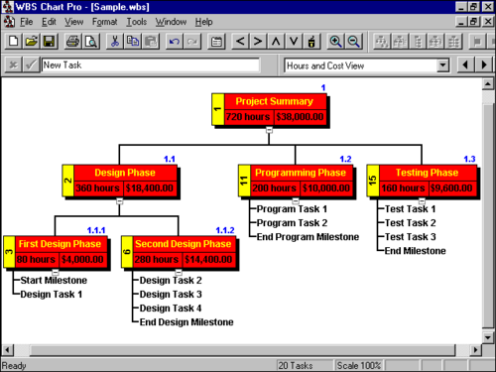
L’interface du WBS Chart Pro

Slide 14
Ressource Breakdown Structure
Définition :
la structure de répartition des ressources (RBS) est Une représentation hiérarchique de l'organisation du projet, souvent ventilées par domaine fonctionnel, chef de file manager de l'équipe et ainsi de suite.
Les codes utilisés du RBS:
des codes hiérarchiques personnalisés peuvent être utilisés pour définir la RBS plus en détail.

Slide 15
Différents types de ressources
le personnel est généralement définie à partir d'un point de vue fonctionnel: "qui" fait le travail est identifié en fonction de son rôle dans le projet, plutôt que de leur département ou son rôle dans les sociétés mères.
les ressources sur lesquelles les fonds du projet seront dépensés, y compris les outils, machines, matériaux, équipements et redevances et les licences.

Slide 16
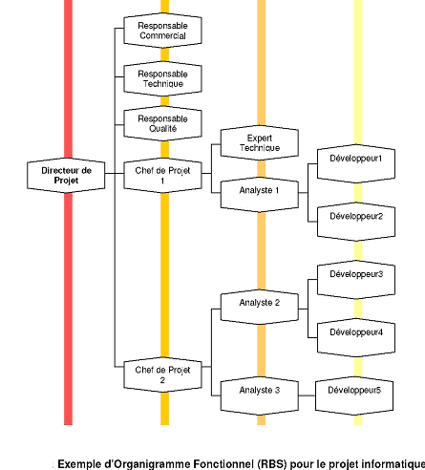

Slide 17
Objectif du RBS :
Le RBS permet d’évaluer la quantification des ressources nécessaires au projet, dont la charge est issue des estimations du temps à passer par tâche et par profil.

Slide 18
Projity
Projity a un gros avantage sur les outils existants de gestion de projet avec notre structure de ressources Ventilation. Projity vous permet de créer une hiérarchie des ressources similaires pour la hiérarchie des activités dans le WBS. Les informations peuvent être enroulés et résumées à différents niveaux

Slide 19
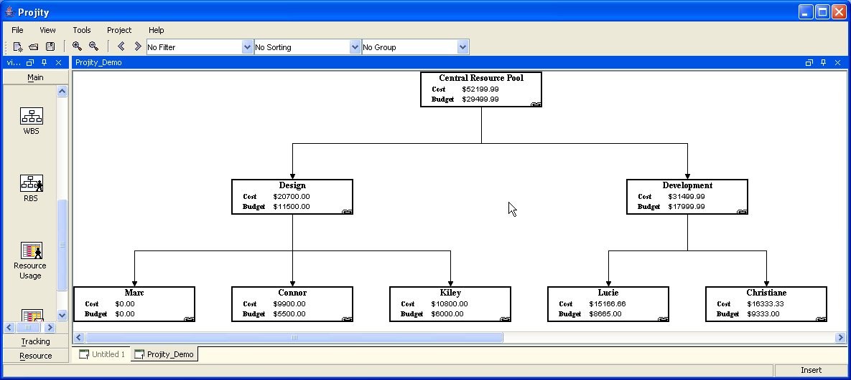
Organigramme du RBS

Slide 20
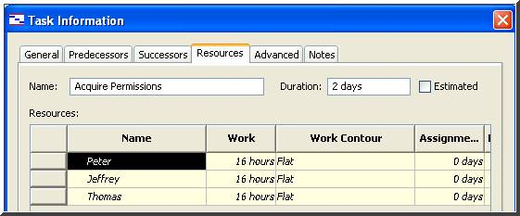
Chaque descendant (en bas) niveau représente une description plus détaillée de la ressource jusqu'au assez petit pour être utilisé en conjonction avec le Work Breakdown Structure (WBS) pour permettre les travaux à prévoir, surveillés et contrôlés.

Slide 21
La liaison entre WBS et RBS
c’est une association entre le WBS et le RBS pour affecter les rôles et responsabilités des différents acteurs. Elle se veut le reflet de l’organisation à mettre en place dans le cadre du projet. A ce stade, nous disposons de l’ensemble des outils nécessaire pour réaliser la planification proprement dite

Slide 22
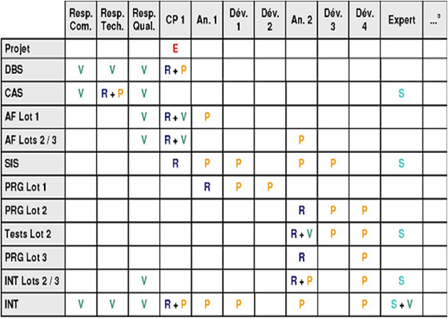
R : Responsabilité (obligatoire et unique)
E : Encadrement
P : Production (ou participation)
V : Validation
C : Certification / Approbation
S : Support
Matrice d’affectation des rôles aux différents acteurs

Slide 23
La liaison entre WBS et RBS
La donnée importante à prendre en compte lors de la création du WBS, est la durée qui est représentée par chaque tâche. Il faut donc estimer cette durée, et ensuite y affecter des ressources, cette étape est nécessaire pour la phase de réalisation.

Slide 24
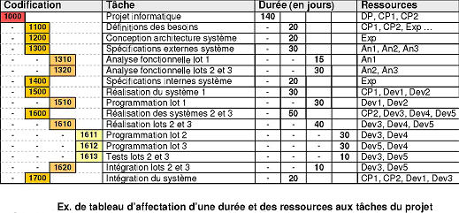

Slide 25
Conclusion
A fin d’assurer la réalisation de la planification des tâches au sens propre du mot ils s’avèrent nécessaire d’associer un autre outil de gestion de projet à savoir le OBS. Le rôle de l’OBS permet identifier les différents niveaux de responsabilités des acteurs. Il consiste a croiser les acteurs de l’RBS avec les rôles et les responsabilités.

Slide 26
Bibliographie
www.management-projet.org/projet1/spip.php?article59
www.lirmm.fr/~prince/VP-enseign/DESS/transpa.../CP1vp.ppt
Les fiches pratiques d'innovaXion www.innovaxion.net
http://www.openworkbench.org/

